Slide 1

Representação da Informação
Números Binários

Slide 2
Sumário:
Soma e multiplicação binária
Subtração e divisão binária
Representação com sinal
Sinal e magnitude
Complemento a base.

Slide 3
Adição binária
Regras:
0 + 0 = 0
0 + 1 = 1
1 + 0 = 1 _x0001_
1 + 1 = 0 (e “vai 1” para o dígito de ordem superior)

Slide 4
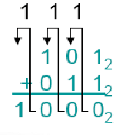
Adição binária
Ex: 101 + 011

Slide 5
Multiplicação binária
Regras:
0 x 0 = 0
0 x 1 = 0
1 x 0 = 0
1 x 1 = 1
Mesmo método que o decimal: deslocamentos e adições.
Número maior deve ser colocado acima do menor.

Slide 6
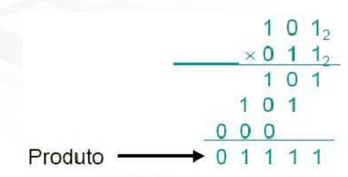
Multiplicação binária
Ex: 101 x 011

Slide 7
Exercícios
Adição Binária | Multiplicação Binária
a) 1100 + 1010 | a) 1100 * 101
b) 10101+1110 | b) 10101 * 111
c) 1110 + 1111 | c) 11110 * 11
d) 1011001+11001 | d) 1011001 * 110
e) 100000+11100 | e) 100000 * 10
f) 111111 + 1
Correção:
Adição Binária | Multiplicação Binária
10110 | 111100
b) 100011 | b) 10010011
c) 11101 | c) 1011010
d) 1110010 | d) 1000010110
e) 111100 | e) 1000000
f) 1000000

Slide 8
Subtração binária
Regras:
0 - 0 = 0
0 - 1 = 1 (e “pede emprestado 1” para o dígito de ordem superior)
1 - 0 = 1
1 - 1 = 0

Slide 9
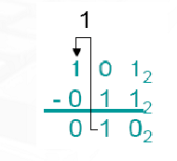
Subtração binária
Ex: 101 – 011

Slide 10
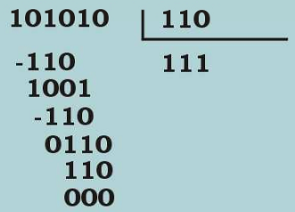
Divisão binária
Mesmo método que o decimal: deslocamentos e subtrações.
Ex:

Slide 11
Exercícios
Subtração Binária | Divisão Binária
a) 1100 – 1010 | a) 11001 / 111
b) 10101-1110 | b) 10101 / 11
c) 11110 – 1111 | c) 1100 / 10
d) 1011001- 11001 | d) 11110 / 111
e) 100000 – 11100 | e) 100000 / 10
f) 111111 - 1
Correção:
Subtração Binária | Divisão Binária
0010 | 11
b) 00111 | b) 111
c) 01111 | c) 110
d) 1000000 | d) 100
e) 000100 | e) 10000
f) 111110

Slide 12
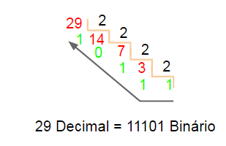
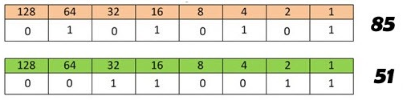
Como converter um numero decimal para Binário
Dividindo por 2
Usando a tabela para conversão:
29
1024 | 512 | 256 | 128 | 64 | 32 | 16 | 8 | 4 | 2 | 1
 |  |  |  |  |  | ... | 2³ | 2² | 2¹ | 2°
 |  |  |  |  |  | 1 | 1 | 1 | 0 | 1

Slide 13
Exercicios de Cálculos Binários
Lista de exercicios Cálculos Binários
Entregar no Moodle

Slide 14
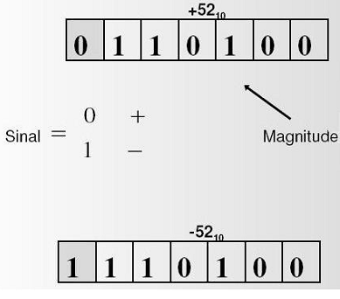
Representação de números com sinal
Sistema sinal-magnitude

Slide 15
Sistema Sinal Magnitude
Algoritmo de soma (números com sinal):
_x0001_ Sinais diferentes
Encontra número com maior magnitude
Subtrai menor do maior
Atribui ao resultado o sinal do número de maior magnitude
Sinais Iguais
Soma e atribui sinal dos operandos
_x0001_ Atenção deve ser dada ao estouro de magnitude
_x0001_ Algoritmo de soma (números com sinal)

Slide 16
Questões de projeto de circuitos lógicos
Algoritmo do sistema sinal-magnitude: lógica complexapor conta das diversas condições (requer vários testes)leva a aritmética complicada em termos de hardware.
Também a multiplicação em computadores é feita por um artifício: para multiplicar um número A por n, basta somar A com A, n vezes. Por exemplo, 4 x 3 = 4 + 4 +4.
E a divisão também pode ser feita por subtrações sucessivas.

Slide 17
A grande maioria das CPU's não implementa subtração binária em seus circuitos lógicos. A subtração, nesse caso, é tratada como adição :
7 - 5 = (+7) + (-5) = +2

Slide 18
Complemento a Base
Em computadores a subtração em binário é feita por um artifício: o “Método do Complemento a Base”.
Consiste em encontrar o complemento do número em relação a base e depois somar os números.
Os computadores funcionam sempre na base 2, portanto o complemento a base será complemento a dois.
Em computação, complemento para dois ou complemento de dois é um tipo de representação binária de números com sinal amplamente usada nas arquiteturas dos dispositivos computacionais modernos

Slide 19
Representação de números em complemento
Complemento é a diferença entre o maior algarismo possível na base e cada algarismo do número.
Através da representação em complemento a subtração entre dois números pode ser substituída pela sua soma em complemento.

Slide 20
Representação de números positivos em complemento
A representação de números positivos em complemento é idêntica à representação em sinal e magnitude.
Se este dígito for 0 o número é positivo, e se for 1é negativo

Slide 21
Representação de números negativos em complemento a (base -1)
A representação dos números inteiros negativos é obtida efetuando-se: (base - 1) menos cada algarismo do número. Fica mais fácil entender através de exemplos…

Slide 22
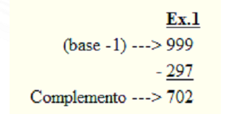
Representação de números negativos emcomplemento a (base -1)
Ex 1: Calcular o complemento a (base - 1) do número 297(base 10)
Se a base é 10, então 10 - 1 = 9 e o complemento a (base -1) será complemento a 9.

Slide 23
Caso particular: números na base 2 -> complemento a (base -1) = complemento a 1
Para se obter o complemento a 1 de um número binário, devemos subtrair cada algarismo de 1.
Uma particularidade dos números binários é que, para efetuar esta operação, basta inverter todos os bits.

Slide 24
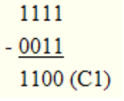
Representação de números negativos em complemento a (base - 1)
Ex: Calcular o complemento a (base - 1) do número 0011 (estamos usando 4 dígitos).
Se a base é 2, então 2 - 1 = 1 e o complemento a (base -1) será complemento a 1 (C1).

Slide 25
Os números são escritos da seguinte forma:
Positivos: Sua magnitude é representada na sua forma binária direta, e um bit de sinal 0 é colocado na frente do Número Binário.
  (bit 0) + o número em binário.
  Exemplos: 0001 (+1), 0100 (+4) e 0111 (+7)
Negativos: Sua magnitude é representada na forma de complemento a 2, e um bit de sinal é colocado na frente do Número Binário.
  Pegamos o número em binário e "invertemos" (0100 invertendo têm-se 1011) e
  Somamos um ao valor "invertido" (1011 + 0001 = 1100).

Slide 26
Complemento de 2
existe uma representação para o número zero (0000...0).
para obter o C2 de um número obtemos primeiro o compelmento de 1 (invertendo os bits) e depois somamos 1 ao resultado.
1. Configura-se em binário (positivo)
2. Invertem-se seus bits (complemento-de-um)
3. Adiciona-se o número binário "1"

Slide 27
Vantagens e desvantagensdo C2
As vantagens do uso do complemento de 2 é que existe somente um zero e que as regras para soma e subtração são as mesmas.
A desvantagem é o fato de ser um código assimétrico, porque o número de representações negativas é maior que o número de representações positivas.
Por exemplo, com 8 bits em complemento para 2 podemos representar os números decimais entre -128 e +127.

Slide 28
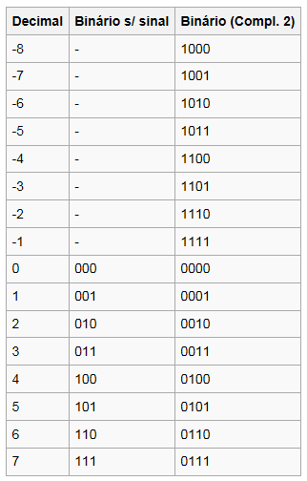
Tabela exemplo para números binários (4 digitos) representados em complemento de 2
Note que com 4 dígitos (bits) não é possível representar o número 8 positivo.

